Slide 1
광 고
01
금요 예배 안내
이번주 금요 예배: 국가를 위한 기도

Slide 2
광 고
02
코로나19로 인한 예배 안내
주일 예배 (11시, 1부), 금요 예배 웹 스트리밍 제공
수요 HTS 온라인 진행
  복음의 기초, 증인의 삶: ZOOM Live
  로마서: YouTube
목요 예배: 녹화 방송 제공
토요 예배는 당분간 없습니다.

Slide 3
광 고
03
매일성경 구입 안내
5/6월 달 매일 성경구입을 원하시는 분은 셀리더에게 신청

Slide 4
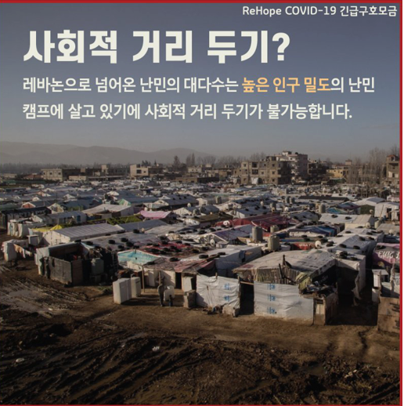

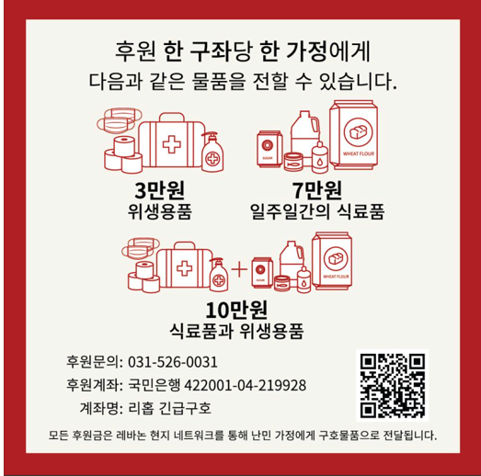
광 고
04
난민 긴급 구호 (리홉)
난민 COVID 긴급 구호 모금
후원하기 https://www.ihappynanum.com/Nanum/B/HG1T2XNTN5

